Slide 1

Une casquette
Une casquette
Une casquette
(f)
(f)

Slide 2

Des lunettes (pl)
Des lunettes (pl)

Slide 3

l
Une echarpe
(f)

Slide 4

Une Cravate (f)

Slide 5
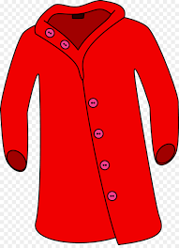
Un Manteau (m)

Slide 6
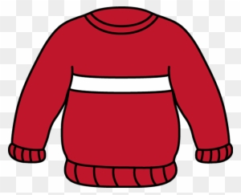
Un Pull
Un Pull
(m)

Slide 7
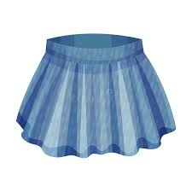
Une Ju
Une Jupe (f)

Slide 8
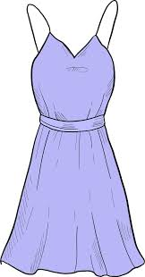
Une Robe (f)
Une Robe (f)

Slide 9
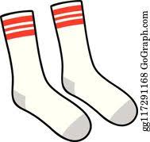
(pl)
Des Chaussettes
Des Chaussettes

Slide 10
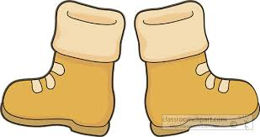
Des Bottes (pl)

